Slide 1

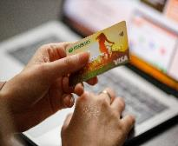

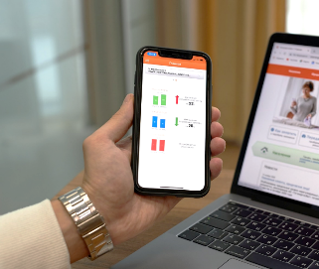
ЭЛЕКТРОННЫЕ СЕРВИСЫ
взаимодействия с
АО «ТАТЭНЕРГОСБЫТ»
2023 год

Slide 2
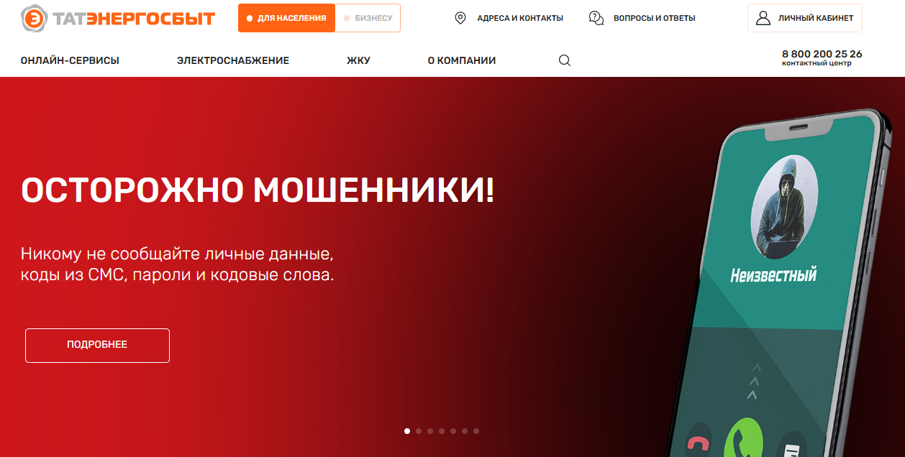
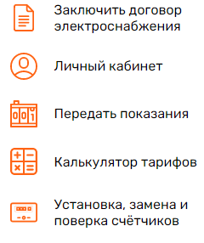
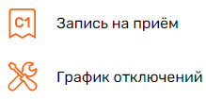
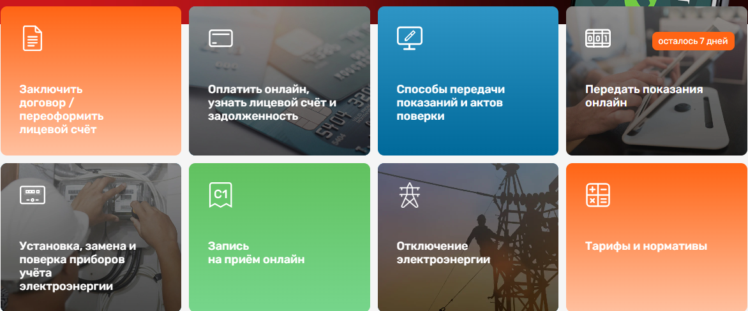
САЙТ АО «ТАТЭНЕРГОСБЫТ»

Slide 3
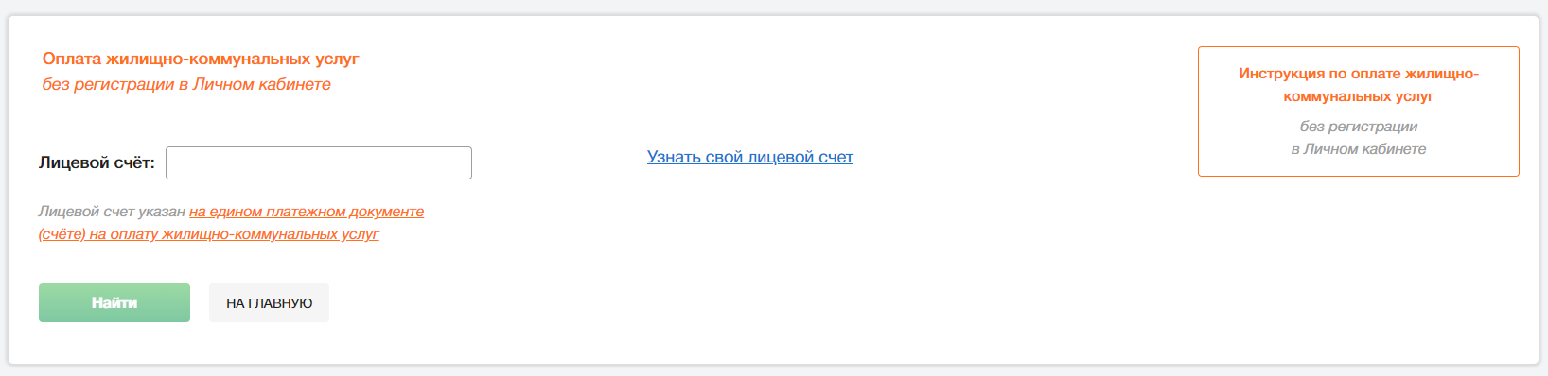
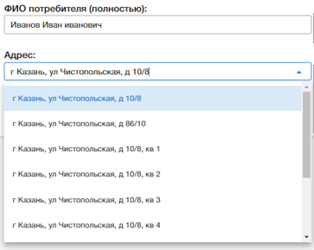
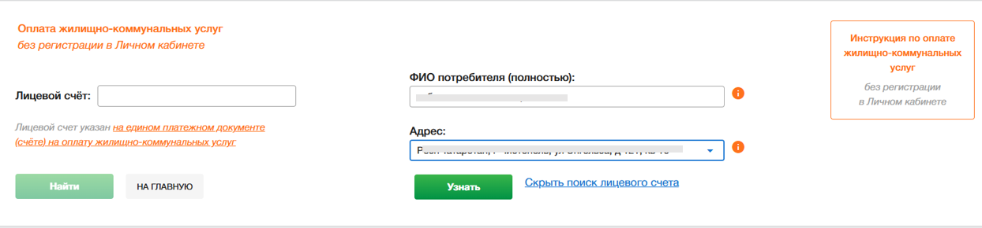
САЙТ АО «ТАТЭНЕРГОСБЫТ»
Оплата жилищно-коммунальных услуг без регистрации в Личном кабинете

Slide 4
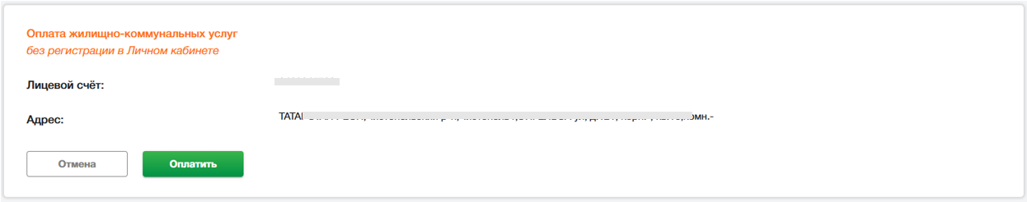
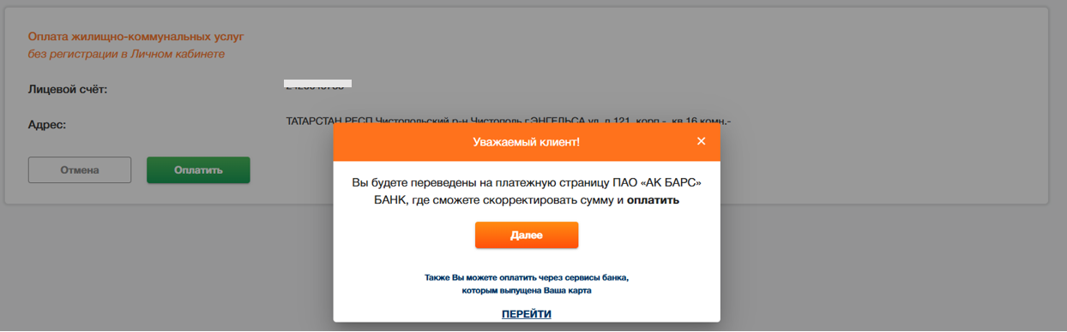
САЙТ АО «ТАТЭНЕРГОСБЫТ»
Оплата жилищно-коммунальных услуг без регистрации в Личном кабинете
Ранее адрес объекта не отображался.
У клиента не было возможности проверить
корректность введенных данных.

Slide 5
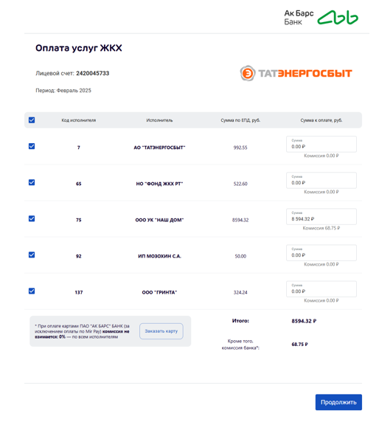
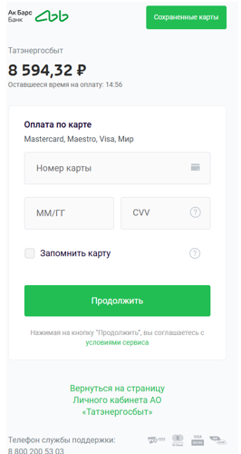
САЙТ АО «ТАТЭНЕРГОСБЫТ»
Оплата жилищно-коммунальных услуг без регистрации в Личном кабинете
√
√
√
√

Slide 6
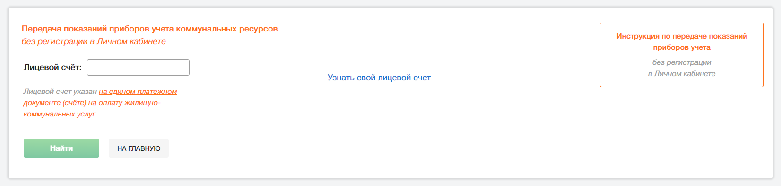
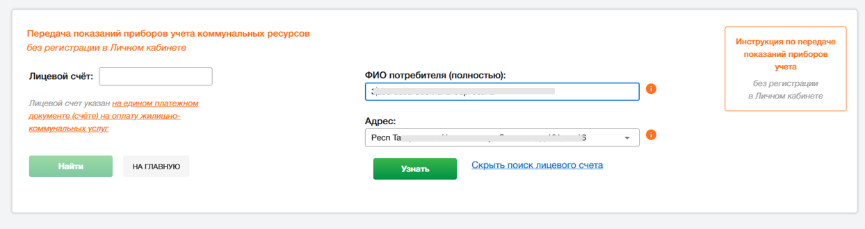
САЙТ АО «ТАТЭНЕРГОСБЫТ»
Передача показаний приборов учета коммунальных ресурсов без регистрации в Личном кабинете

Slide 7
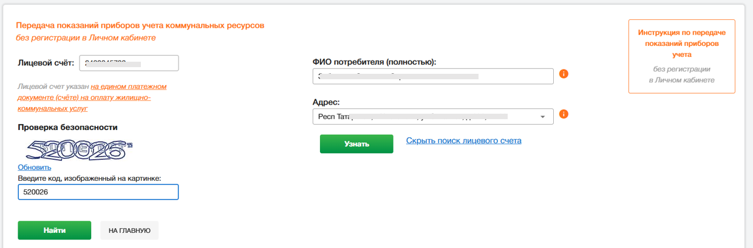
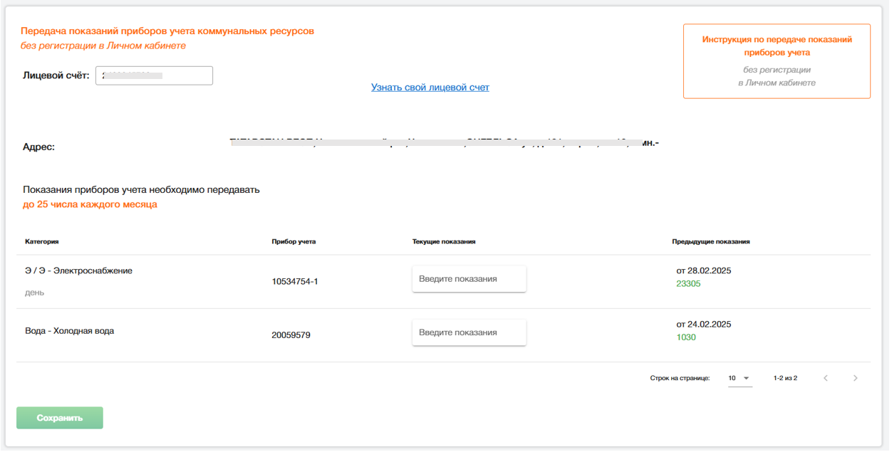
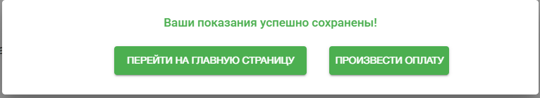
САЙТ АО «ТАТЭНЕРГОСБЫТ»
Передача показаний приборов учета коммунальных ресурсов без регистрации в Личном кабинете
√
√

Slide 8
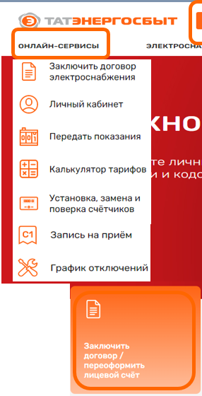
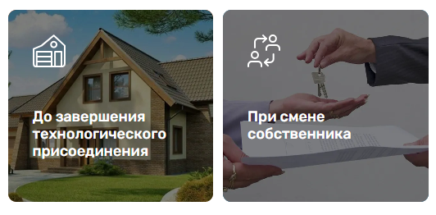

САЙТ АО «ТАТЭНЕРГОСБЫТ»
Заключение договора /Переоформление лицевого счёта
через личный кабинет
на сайте АО «Сетевая компания»
через личный кабинет на сайте АО «Татэнергосбыт»
В течение 10 дней со дня подачи заявки на технологическое присоединение проект договора электроснабжения будет размещен личном кабинете на сайте АО «Татэнергосбыт». Данные для доступа к личному кабинету будут направлены на указанный в заявке на технологическое присоединение адрес электронной почты и (или) на номер мобильного телефона.
Получение проекта договора в течение 10 рабочих дней со дня получения заявления и необходимых документов.
Статус заявления отслеживайте в Личном кабинете в разделе «История заявлений».
Дополнительно обращаться в АО «Татэнергосбыт» для заключения договора электроснабжения не требуется.

Slide 9
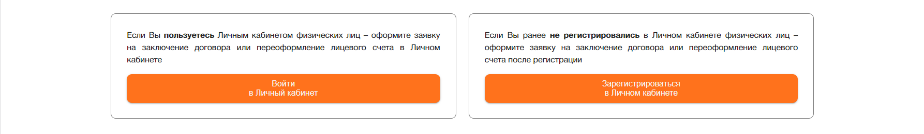
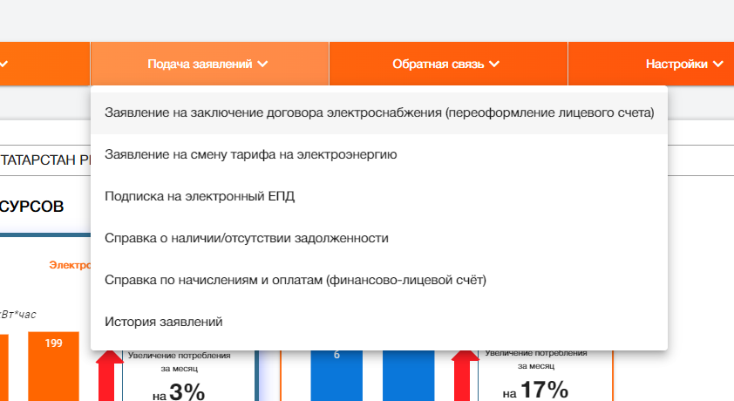
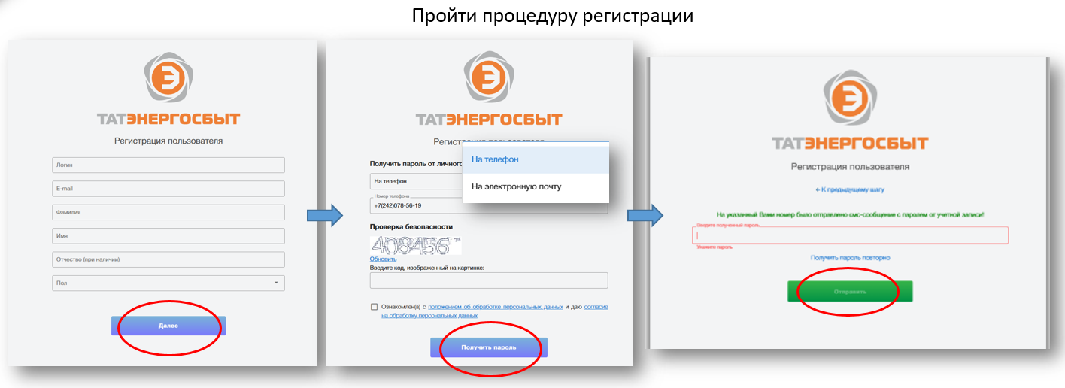
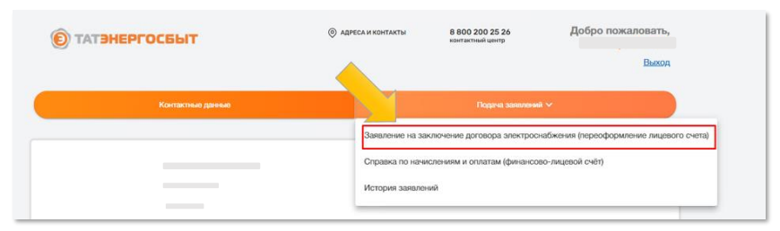
САЙТ АО «ТАТЭНЕРГОСБЫТ»
Заключение договора /Переоформление лицевого счёта
Необходимо выбрать авторизацию (вход) либо регистрацию Личного кабинета АО «Татэнергосбыт»

Slide 10
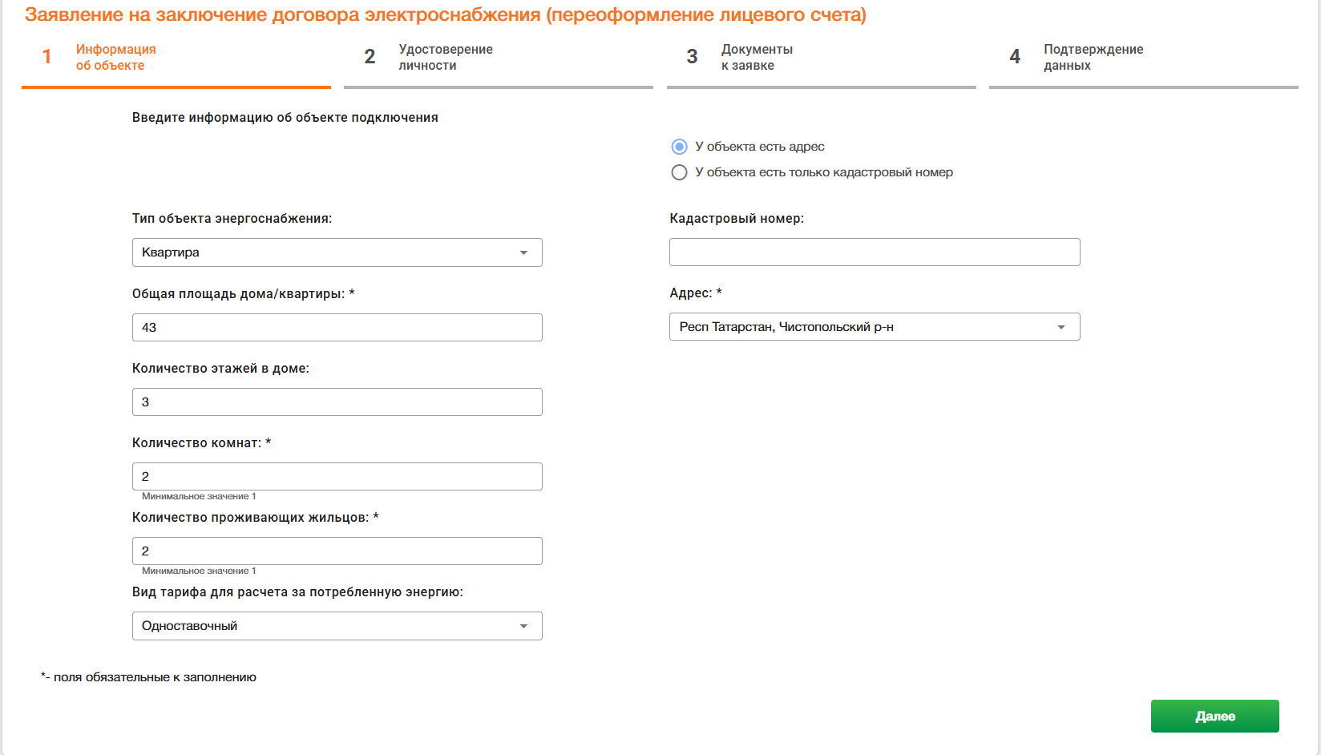
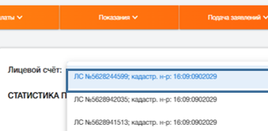
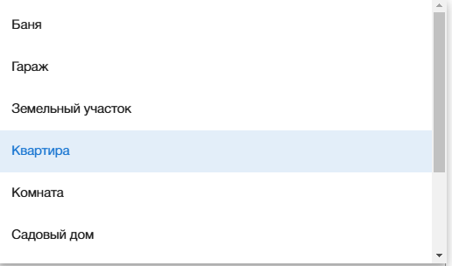
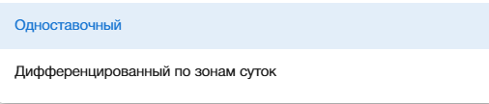
САЙТ АО «ТАТЭНЕРГОСБЫТ»
Заключение договора /Переоформление лицевого счёта
При наличии регистрации в Личном кабинете АО «Татэнергосбыт»
На открывшейся странице необходимо заполнить поля «Информация об объекте»

Slide 11
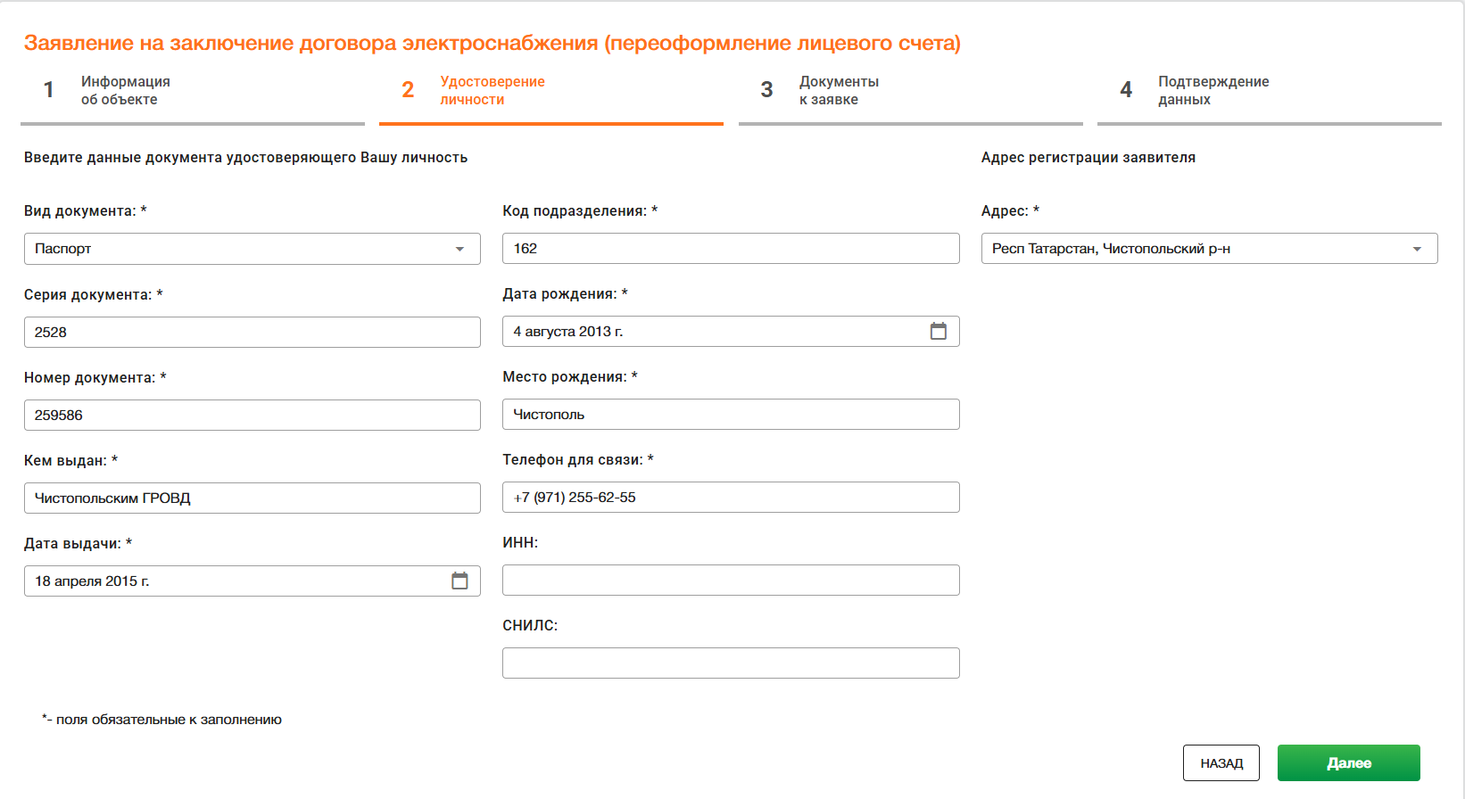
САЙТ АО «ТАТЭНЕРГОСБЫТ»
Заключение договора /Переоформление лицевого счёта
При наличии регистрации в Личном кабинете АО «Татэнергосбыт»
На открывшейся странице необходимо заполнить поля «Удостоверение Личности»

Slide 12
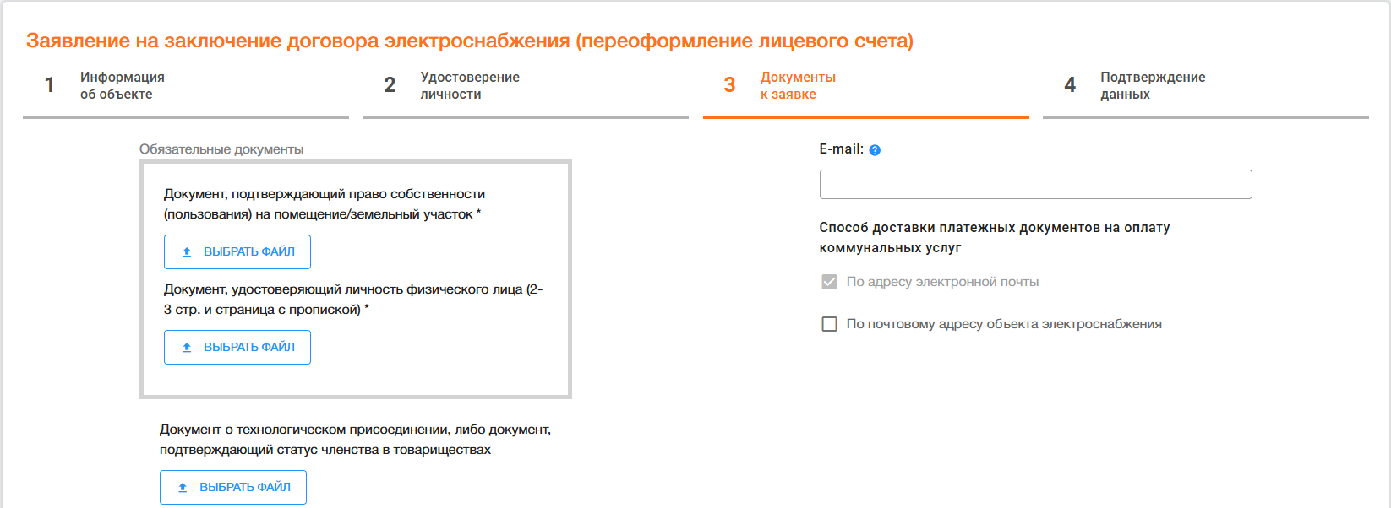
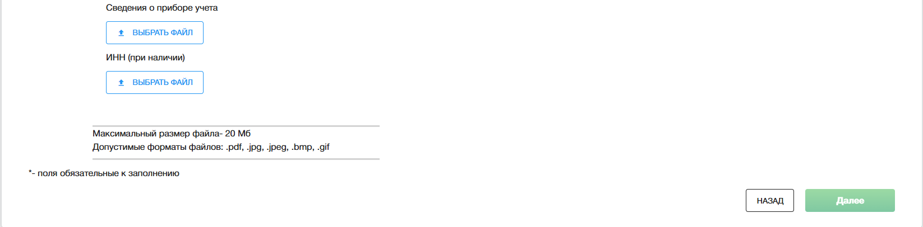
САЙТ АО «ТАТЭНЕРГОСБЫТ»
Заключение договора /Переоформление лицевого счёта
При наличии регистрации в Личном кабинете АО «Татэнергосбыт»
Данная страница предназначена для добавления к заявке файлов приложений.
(по умолчанию выбрана электронная форма)

Slide 13
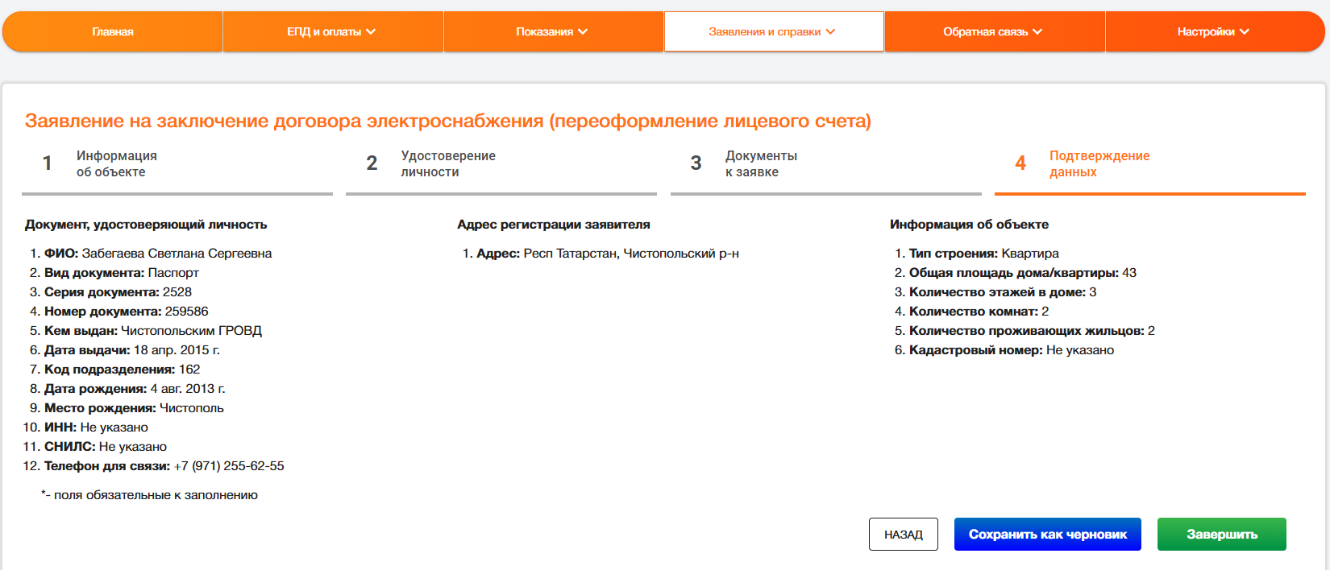
САЙТ АО «ТАТЭНЕРГОСБЫТ»
Заключение договора /Переоформление лицевого счёта
При наличии регистрации в Личном кабинете АО «Татэнергосбыт»
На открывшейся странице необходимо проверить правильность указанных данных

Slide 14
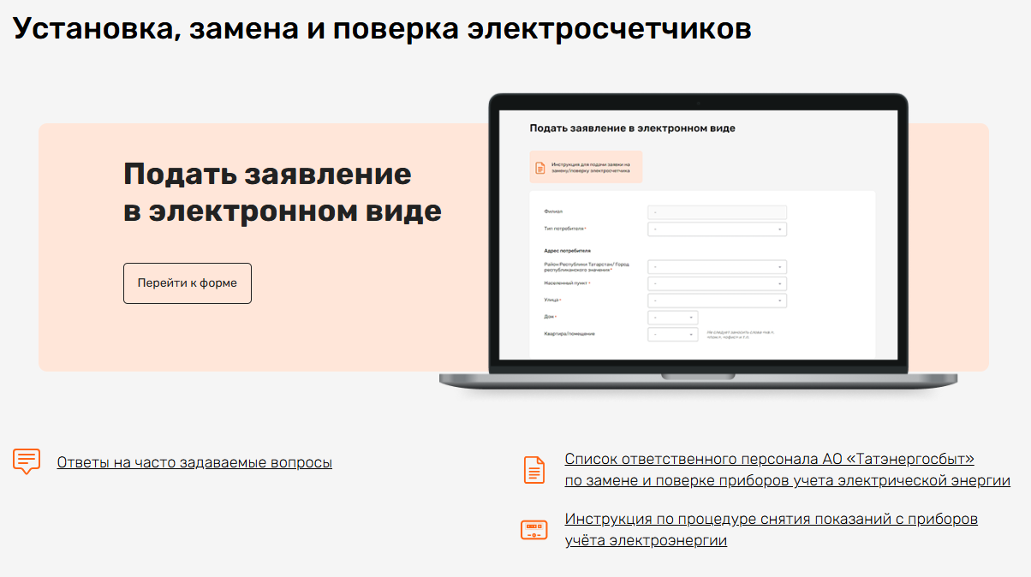
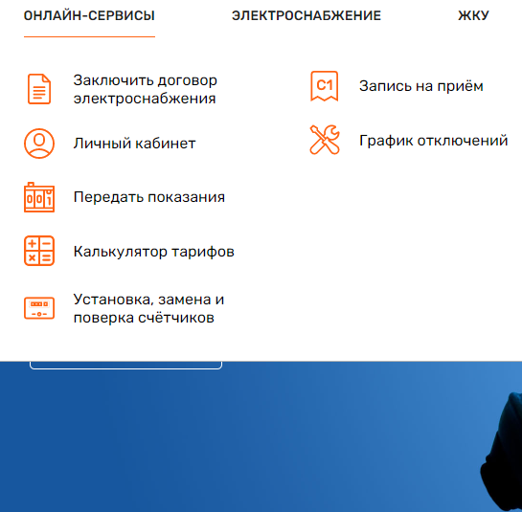
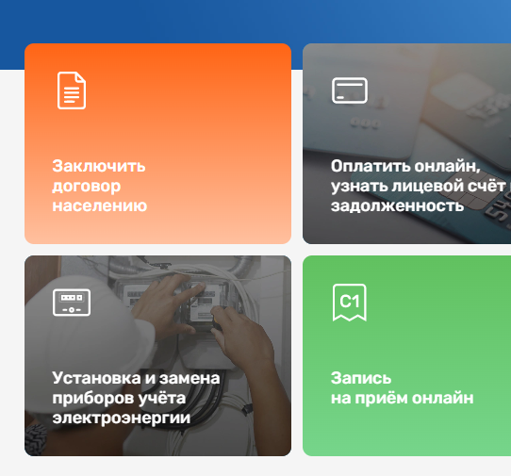

САЙТ АО «ТАТЭНЕРГОСБЫТ»

Slide 15
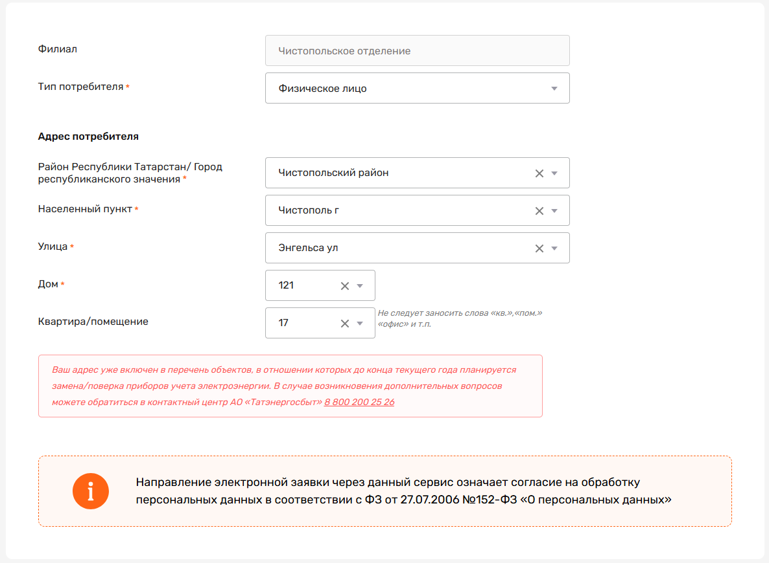
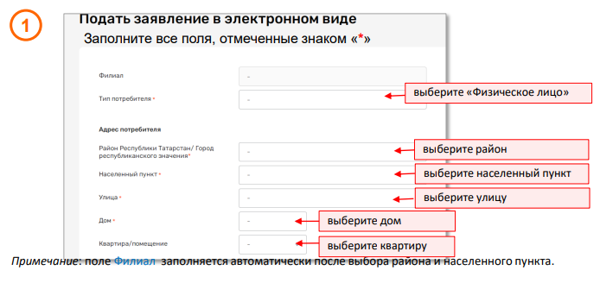
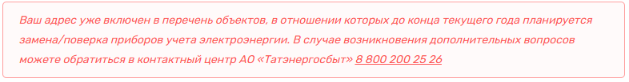
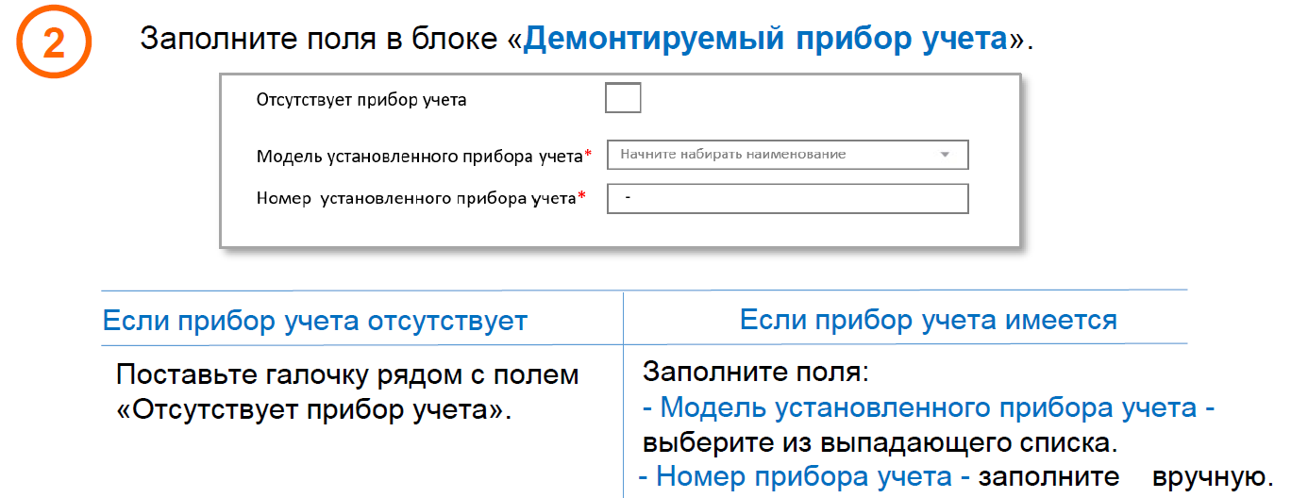
САЙТ АО «ТАТЭНЕРГОСБЫТ»

Slide 16
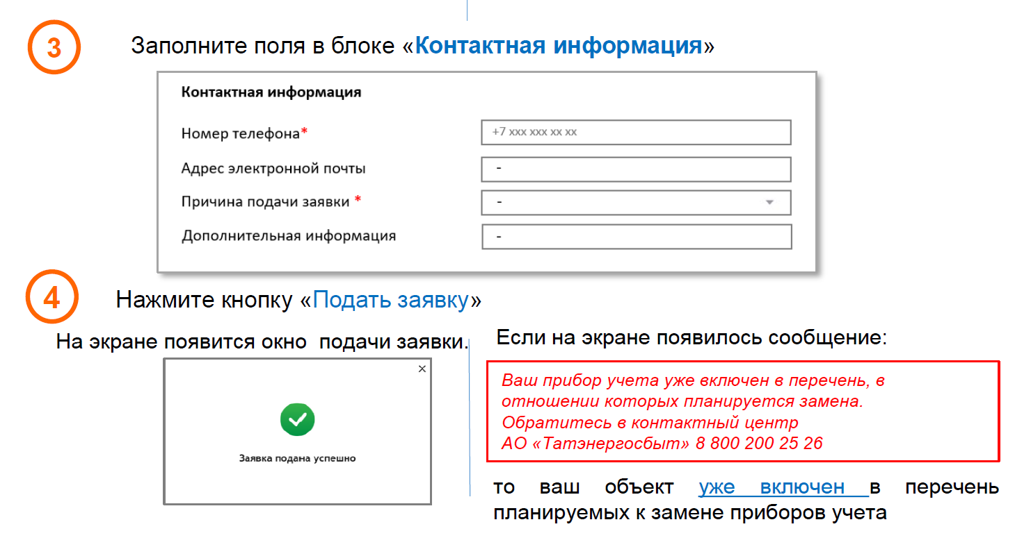
САЙТ АО «ТАТЭНЕРГОСБЫТ»
Заполненные заявки через сайт сразу же включаются в реестр объектов в ИС «Ондер.Контроль»

Slide 17
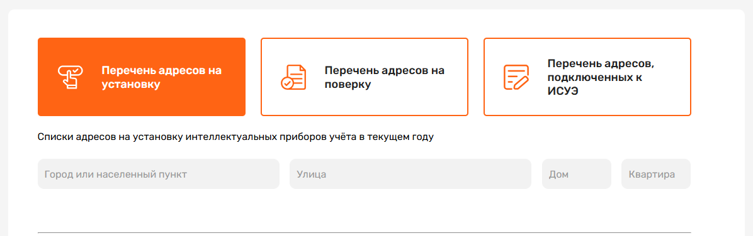
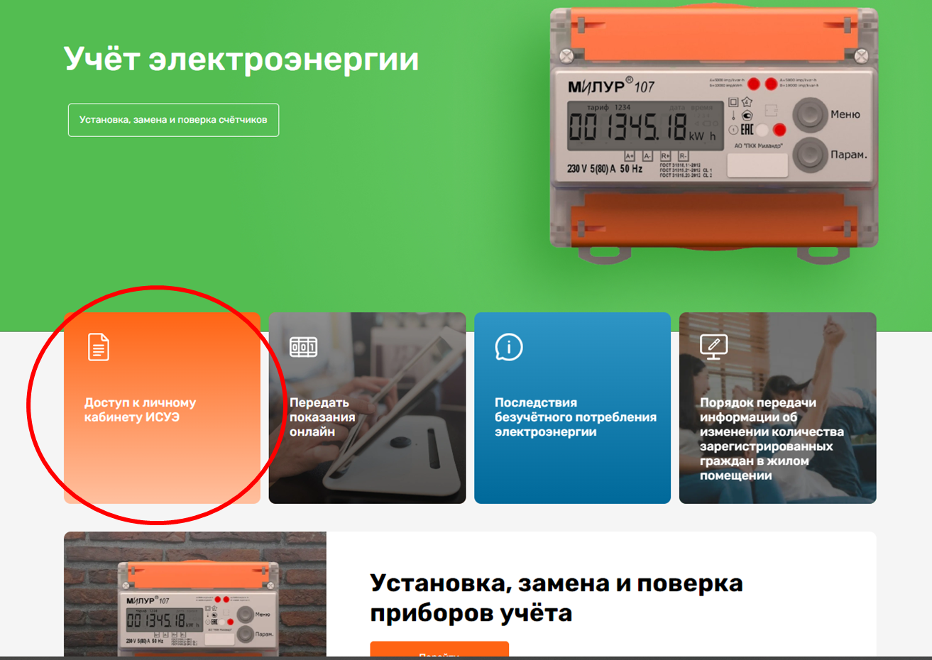
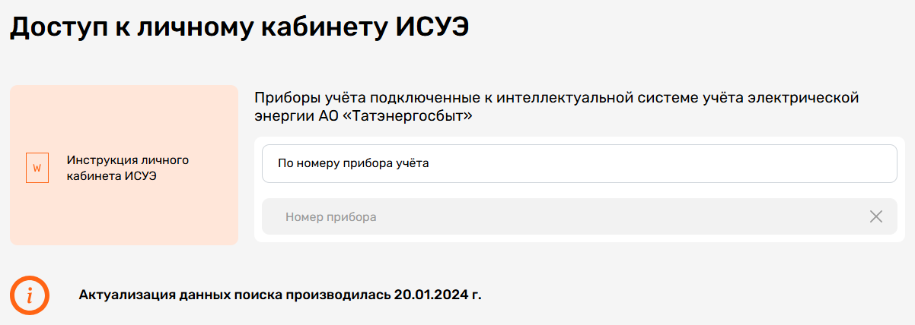
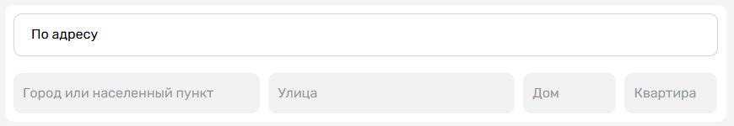
САЙТ АО «ТАТЭНЕРГОСБЫТ»
Списки адресов на установку, поверку интеллектуальных приборов учёта в текущем году. Доступ к личному кабинету ИСУЭ

Slide 18
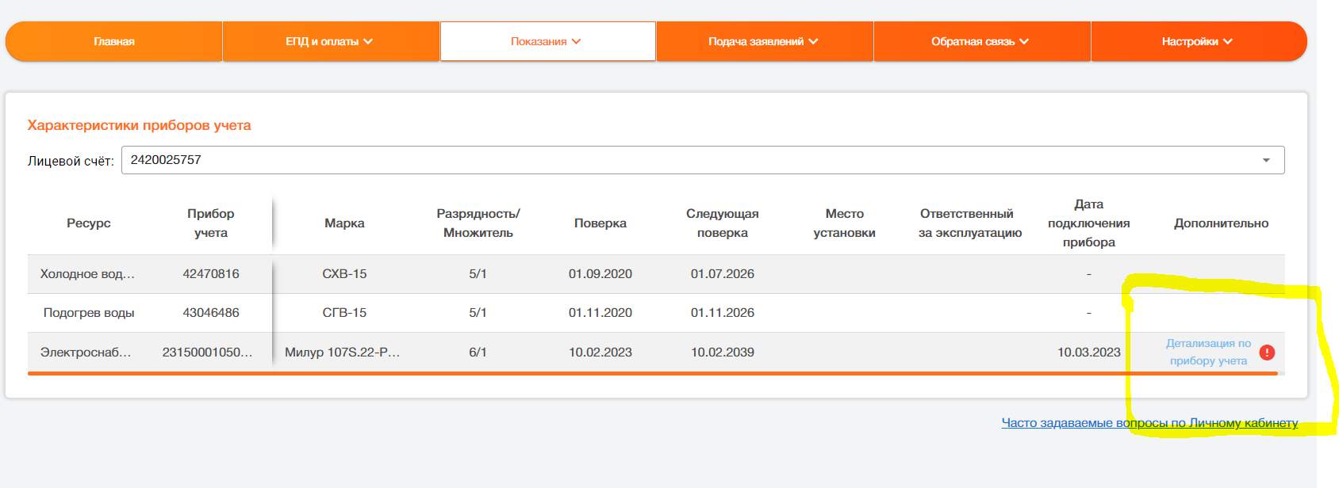
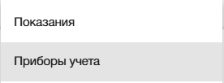
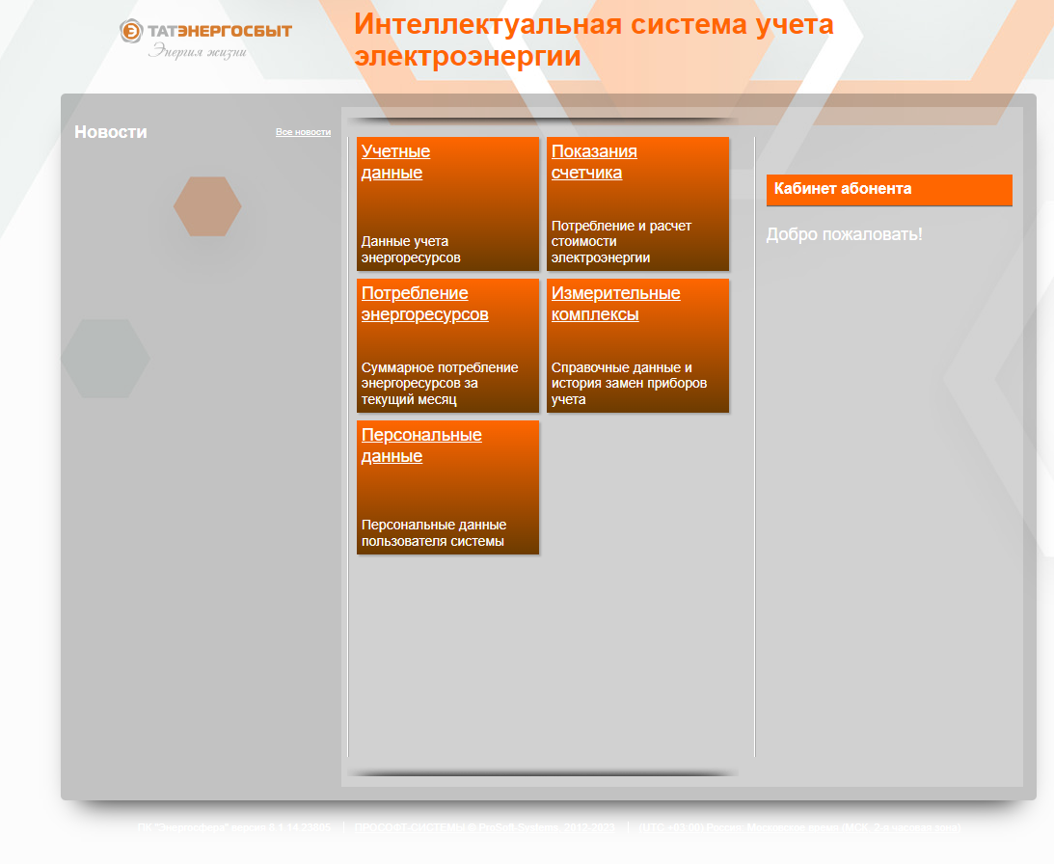
ЛИЧНЫЙ КАБИНЕТ АО «ТАТЭНЕРГОСБЫТ» для физических лиц
Доступ к личному кабинету ИСУЭ осуществляется через ЛК

Slide 19
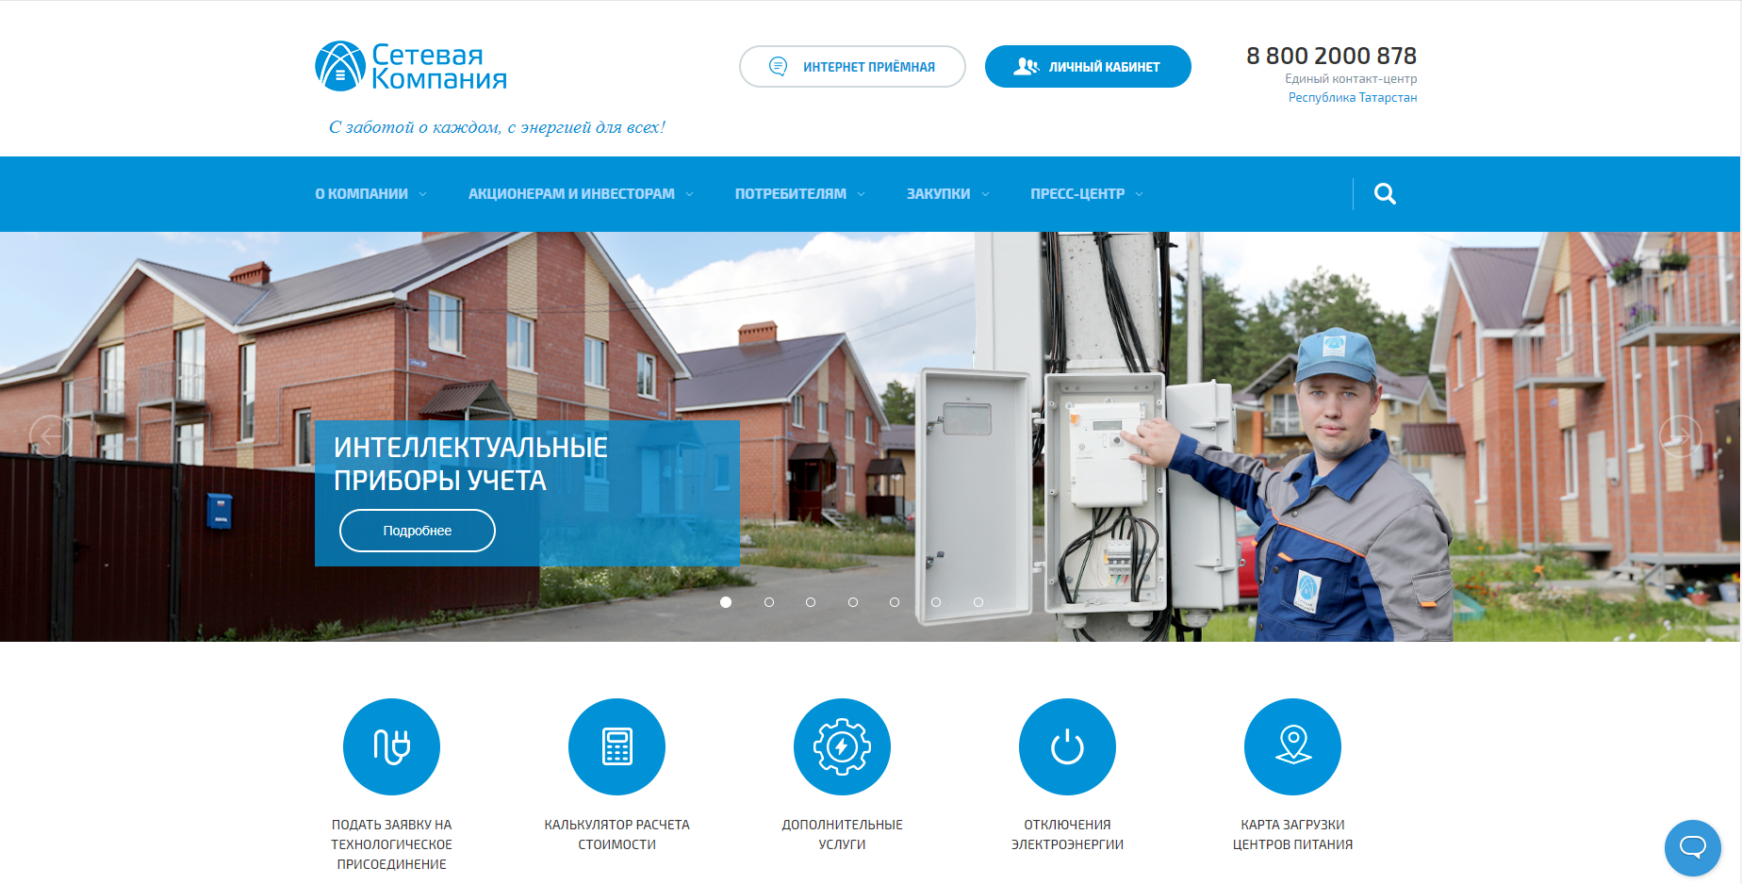
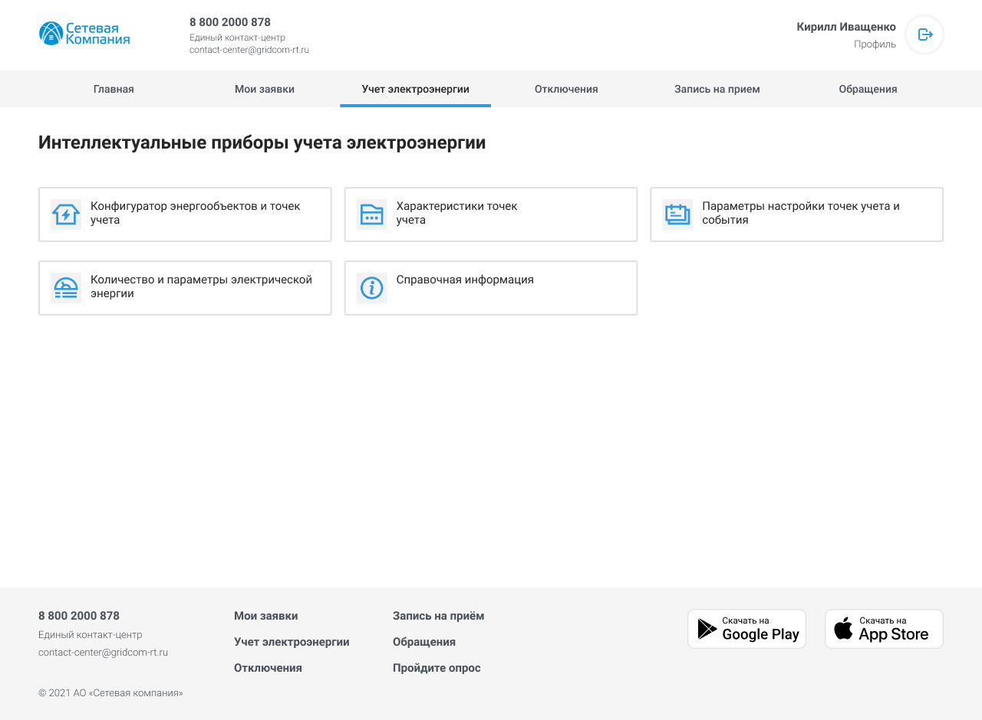
САЙТ АО «СЕТЕВАЯ КОМПАНИЯ»

Slide 20

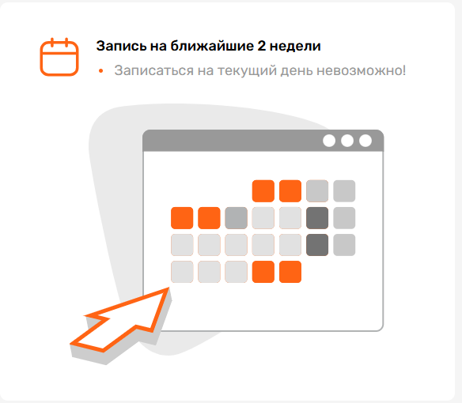



САЙТ АО «ТАТЭНЕРГОСБЫТ»
Записаться на прием в офис

Slide 21


САЙТ АО «ТАТЭНЕРГОСБЫТ»
Посмотреть график плановых отключений электроэнергии

Slide 22



САЙТ АО «ТАТЭНЕРГОСБЫТ»
Воспользоваться калькулятором стоимости электропотребления
Расчет по тарифу, дифференцированному по зонам суток, выгоден при доле «ночного» потребления не менее 33%. Ночной тариф распространяется на временной интервал с 23:00 до 7:00 утра.

Slide 23

ЛИЧНЫЙ КАБИНЕТ АО «ТАТЭНЕРГОСБЫТ» для физических лиц
Для расчёта по тарифу, дифференцированному по зонам суток,
необходимо заполнить заявление на смену тарифа в ЛК

Slide 24


ЛИЧНЫЙ КАБИНЕТ АО «ТАТЭНЕРГОСБЫТ» для физических лиц
Для расчёта по тарифу, дифференцированному по зонам суток,
необходимо заполнить заявление на смену тарифа в ЛК
√
√
√
√
√

Slide 25



САЙТ АО «ТАТЭНЕРГОСБЫТ»
Поверки прибора учета воды

Slide 26


САЙТ АО «ТАТЭНЕРГОСБЫТ»
Направление Акта поверки прибора учета воды

Slide 27


ЛИЧНЫЙ КАБИНЕТ АО «ТАТЭНЕРГОСБЫТ» для физических лиц

Slide 28

ЛИЧНЫЙ КАБИНЕТ АО «ТАТЭНЕРГОСБЫТ» для физических лиц

Slide 29



САЙТ АО «ТАТЭНЕРГОСБЫТ»
Чат-бот

Slide 30
СПАСИБО ЗА ВНИМАНИЕ!
Notes:
Спасибо за внимание!

